Slide 1

向后shuffle指令
CUDA

Slide 2
向后shuffle指令
效果
使用

Slide 3
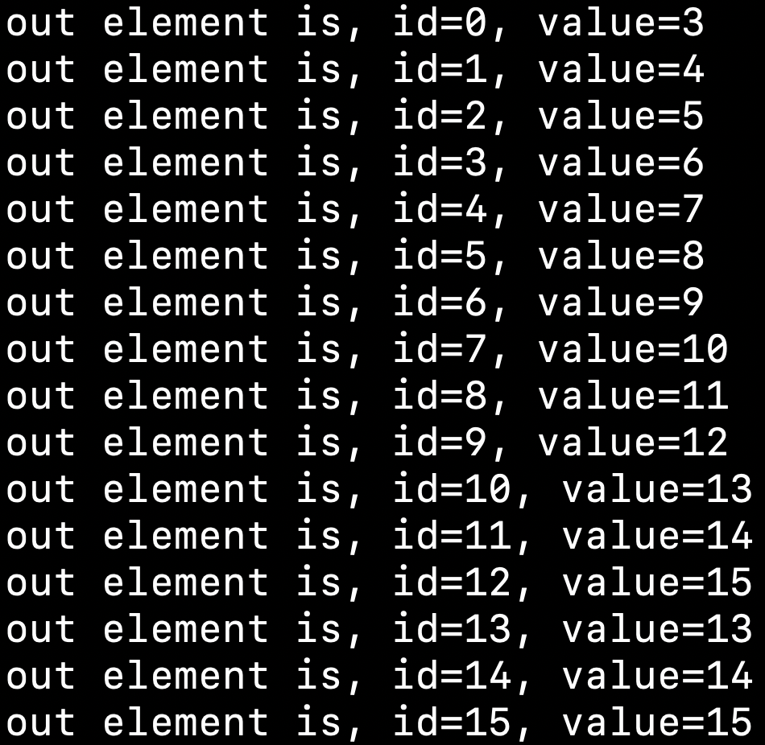
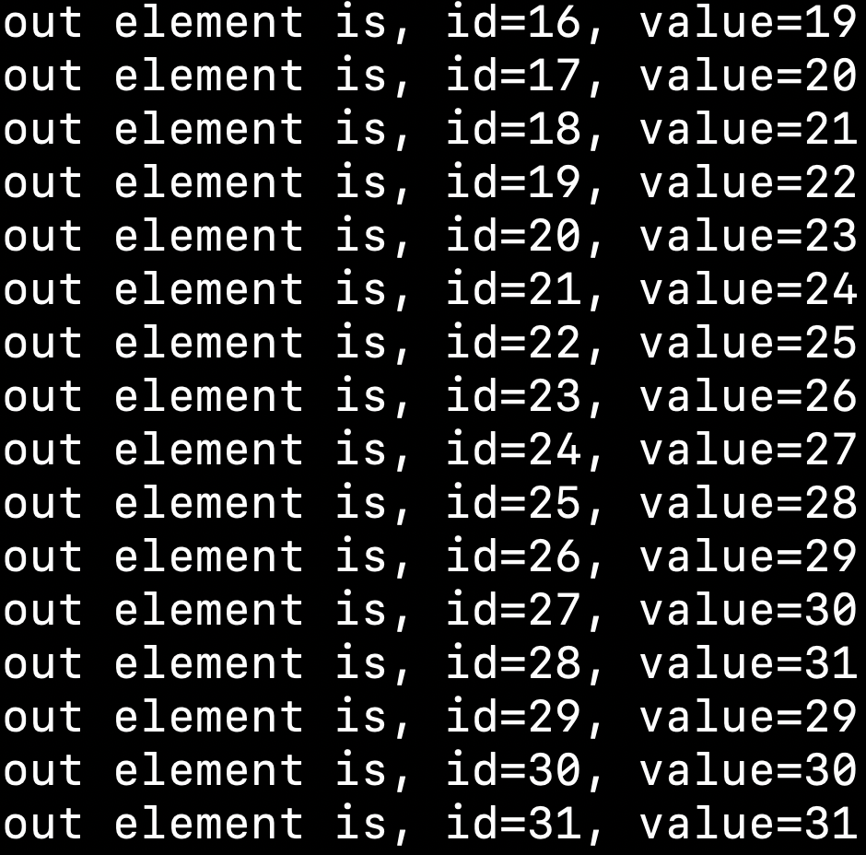
效果

Slide 4
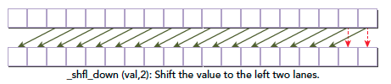
使用
int __shfl_down(int var, unsigned int delta, int width=warpSize)
从与当前线程向前偏移delta的线程中读取var值
width只能是2～32之间，2的n次方的值
如果width不是32，shfl_down操作在两个子线程束中独立操作
Notes:
联合表示线程束中的线程访问的内存地址是连续的

Slide 5

微信公众号
公司官网

